Slide 1
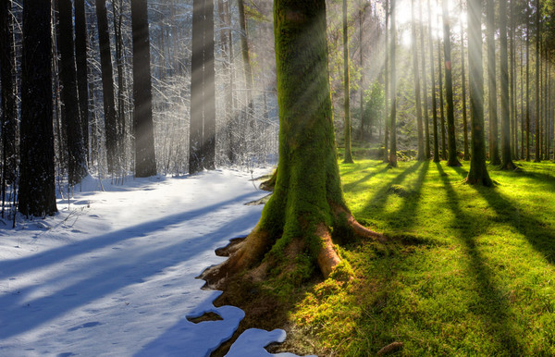
КЛІМАТ
Клімат та основні кліматичні показники

Slide 2
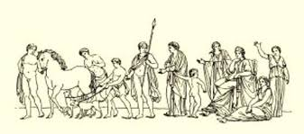
Що таке клімат
Клімат- багаторічний режим погоди для певної місцевості
Клі́мат (дав.-гр. Κλίμα —кут,нахил,ухил, підсо́ння ) режим погоди , який базується на багаторічних метеорологічних спостереженнях і залежить від кута сонячного падіння

Slide 3
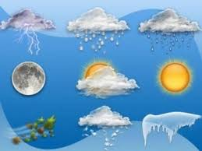
ХАРАКТЕРИСТИКА КЛІМАТУ
Багаторічні температури
Багаторічна кількість опадів і режим їх випадання
Переважаючі напрями вітрів
Прозорість атмосфери
Переважаючі типи погоди

Slide 4
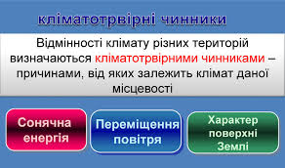

Slide 5

СОНЯЧНА ЕНЕРГІЯ
(радіація)
Кількість сонячного тепла,яка надходить на Землю від Сонця
Залежить від географічної широти
Кута падіння сонячних променів

Slide 6
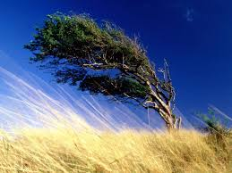
ПЕРЕМІЩЕННЯ Повітряних мас
(атмосферна циркуляція)
Горизонтальні і вертикальні рухи повітря
Переміщення повітря між океаном і суходолом
Переважаючі напрями вітрів

Slide 7
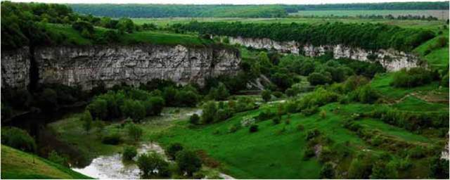
Характер підстилаючої поверхні
Висота над рівнем моря
Рельєф
Наближеність до океану
Вплив морських течій

Slide 8
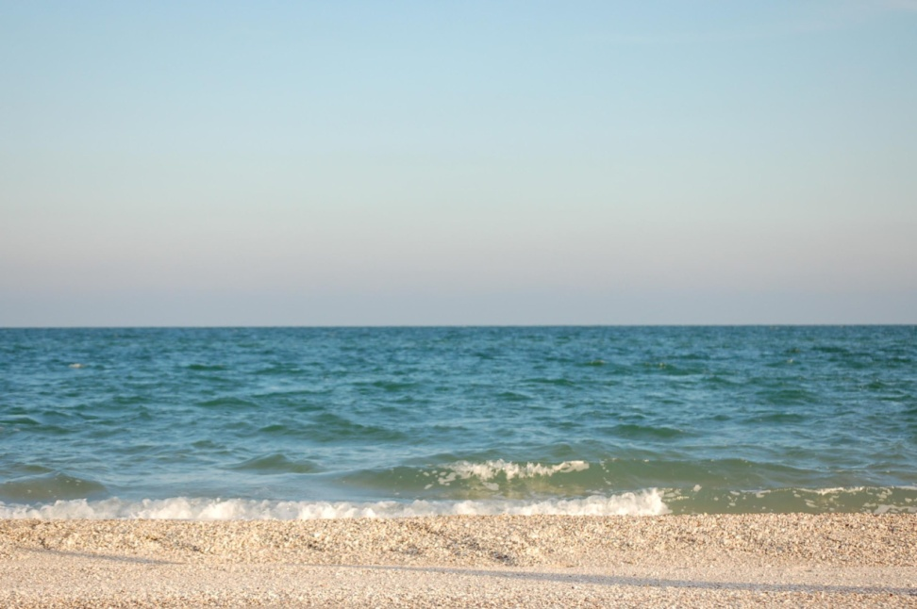
Типи клімату
Морський клімат
(океанічний клімат) — клімат регіонів, близьких до моря,
---відрізняється невеликими добовими та річними амплітудами температури повітря,
високою відносною вологістю,
прохолодним літом і м'якою маломорозною зимою (в помірних широтах),
великою хмарністю,
опади у вигляді дощу випадають переважно влітку , сильними вітрами

Slide 9
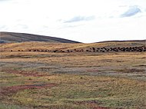
Типи клімату
Континентальний клімат —
клімат, характерний для внутрішніх районів материків в яких панують континентальні повітряні маси. Характеризується жарким літом,холодною зимою,високою амплітудою температури повітря, малою сумою опадів і слабкими вітрами, низькою вологістю повітря.

Slide 10
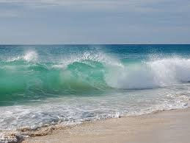
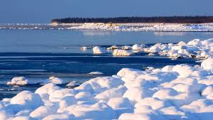
Типи клімату
Мусонний-
Зустрічається на морських узбережжях, де панують мусони
Літо- дощове, вологе, порівняно тепле.
Зима – суха,холодна

Slide 11
Підсумок уроку
Що таке клімат?
Які ви знаєте кліматотвірні чинники?
Яким буває клімат?

Slide 12
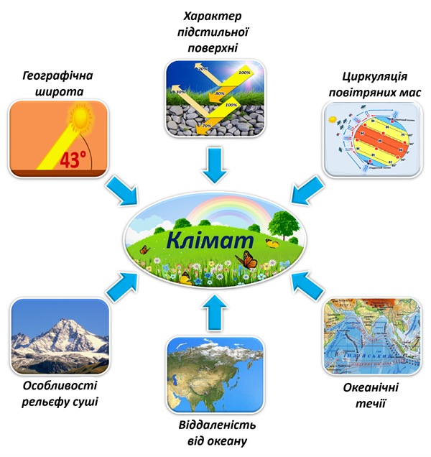

Slide 13
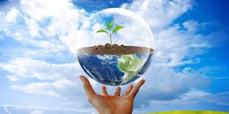
Домашнє завдання
Опрацювати параграф 36 сторінка144 – 145
Творче: знайдіть літературні твори з описами клімату різних місцевостей.

